Slide 1
ÚVOD DO GEOSTATISTIKY
Základní pojmy
Ing. Lucie Orlíková, Ph.D.

Slide 2
Vymezení pojmu geostatistika
Geostatistika je vědní disciplína, která se zabývá kvantitativní analýzou prostorových dat. Tato disciplína se používá k modelování a analýze vztahů mezi různými místy v prostoru, kde data byla získána, jako jsou například geologické a hydrologické údaje, zemědělské údaje, environmentální údaje a další.
Zkoumá statistické vlastnosti prostorových jevů a vyvíjí metody pro predikci a interpolaci hodnot v neznámých lokalitách na základě dostupných pozorování. Geostatistika se využívá v různých oborech, jako je geologie, geografie, hydrologie, environmentální vědy a další.

Slide 3
Geostatistika vs. statistika
Hlavním rozdílem mezi statistikou a geostatistikou je zaměření na prostorové aspekty dat. Zatímco statistika se zaměřuje na analýzu dat obecně, geostatistika se specializuje na prostorová data a zkoumá jejich prostorovou strukturu a závislosti.
Statistika se zabývá sběrem, analýzou, interpretací a prezentací dat. Jejím cílem je popisovat a porozumět vztahům mezi různými proměnnými, identifikovat trendy a provádět odhady a inferenci na základě dat. Statistika využívá různé metody, jako jsou pravděpodobnostní distribuce, regresní analýza, testování hypotéz a další.
Geostatistika je specializovanou oblastí statistiky, která se zaměřuje na analýzu prostorových dat. Zabývá se specifickými vlastnostmi a závislostmi prostorových a časových jevů. Geostatistika využívá specifické metody, jako jsou variogramy, kriging, geostatistická simulace a další.

Slide 4
Stručná historie geostatistiky
Začátky geostatistiky (1950-1970):
  V roce 1951 francouzský geolog Georges Matheron zavedl termín "kriging", což je metoda geostatistiky pro predikci hodnot v neznámých místech na základě dostupných pozorování.
  V roce 1962 Matheron publikoval svou knihu "Traité de géostatistique appliquée" (Základy aplikované geostatistiky), ve které prezentoval základní koncepty geostatistiky a metody, jako je kriging.
Rozvoj teorie geostatistiky (1970-1980):
  V této době se geostatistika stala důležitým nástrojem pro zpracování a analýzu geologických dat.
  Americký statistik Robert J. Myers a další přispěli k rozvoji teoretických aspektů geostatistiky a zavedli další metody, například metodu nejbližšího souseda.

Slide 5
Stručná historie geostatistiky
Geostatistika ve vědě a průmyslu (1980-současnost):
  V této době se geostatistika stala běžným nástrojem v geologii, především v oblasti těžby nerostných surovin.
  Byly vyvinuty různé geostatistické metody, jako je kriging s trendem, kriging s okolními stanicemi a kriging s multi-variantními poli.
  V posledních letech se geostatistika stává důležitou v oblasti geografických informačních systémů (GIS) a analýzy prostorových dat.

Slide 6
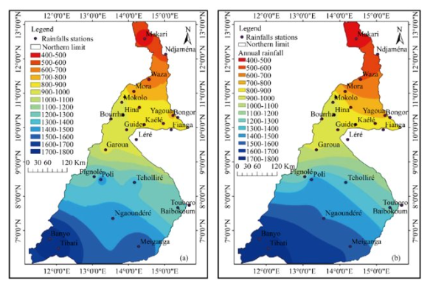
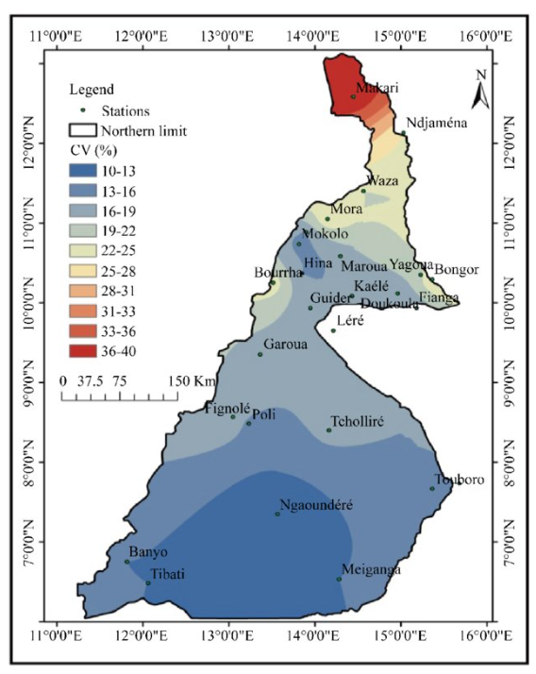
Zdroj: Dassou, E. , Ombolo, A. , Chouto, S. , Mboudou, G. , Essi, J. and Bineli, E. (2016) Trends and Geostatistical Interpolation of Spatio-Temporal Variability of Precipitation in Northern Cameroon. American Journal of Climate Change, 5, 229-244. doi: 10.4236/ajcc.2016.52020.

Slide 7
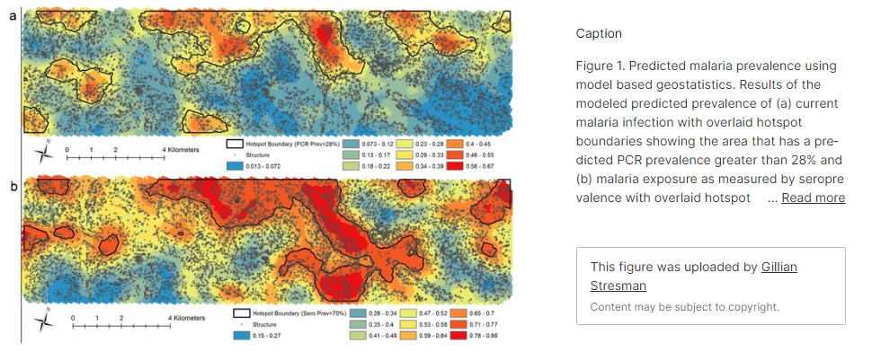
Zdroj: Stresman, G., Giorgi, E., Baidjoe, A. et al. Impact of metric and sample size on determining malaria hotspot boundaries. Sci Rep 7, 45849 (2017). https://doi.org/10.1038/srep45849

Slide 8
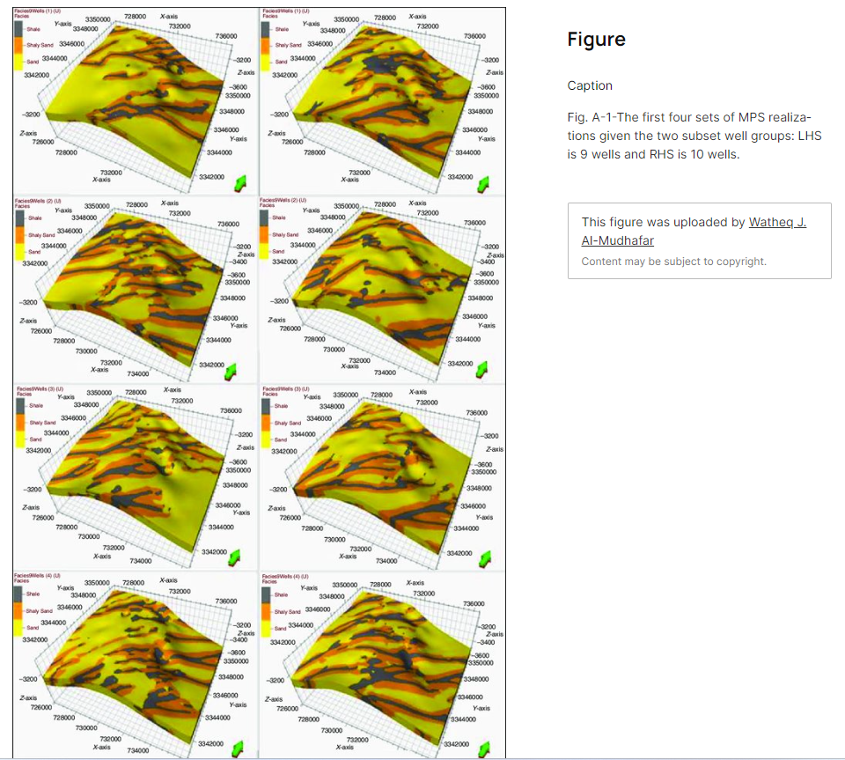
Zdroj: Al-Mudhafar, Watheq. (2017). Multiple-Point Geostatistical Lithofacies Simulation of Fluvial Sand-Rich Depositional Environment: A Case Study From Zubair Formation/South Rumaila Oil Field. SPE Reservoir Evaluation & Engineering. 21. 39-53. 10.2118/187949-PA.

Slide 9
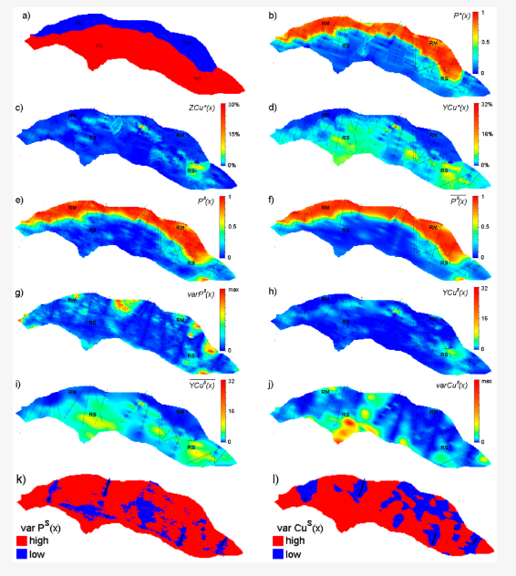
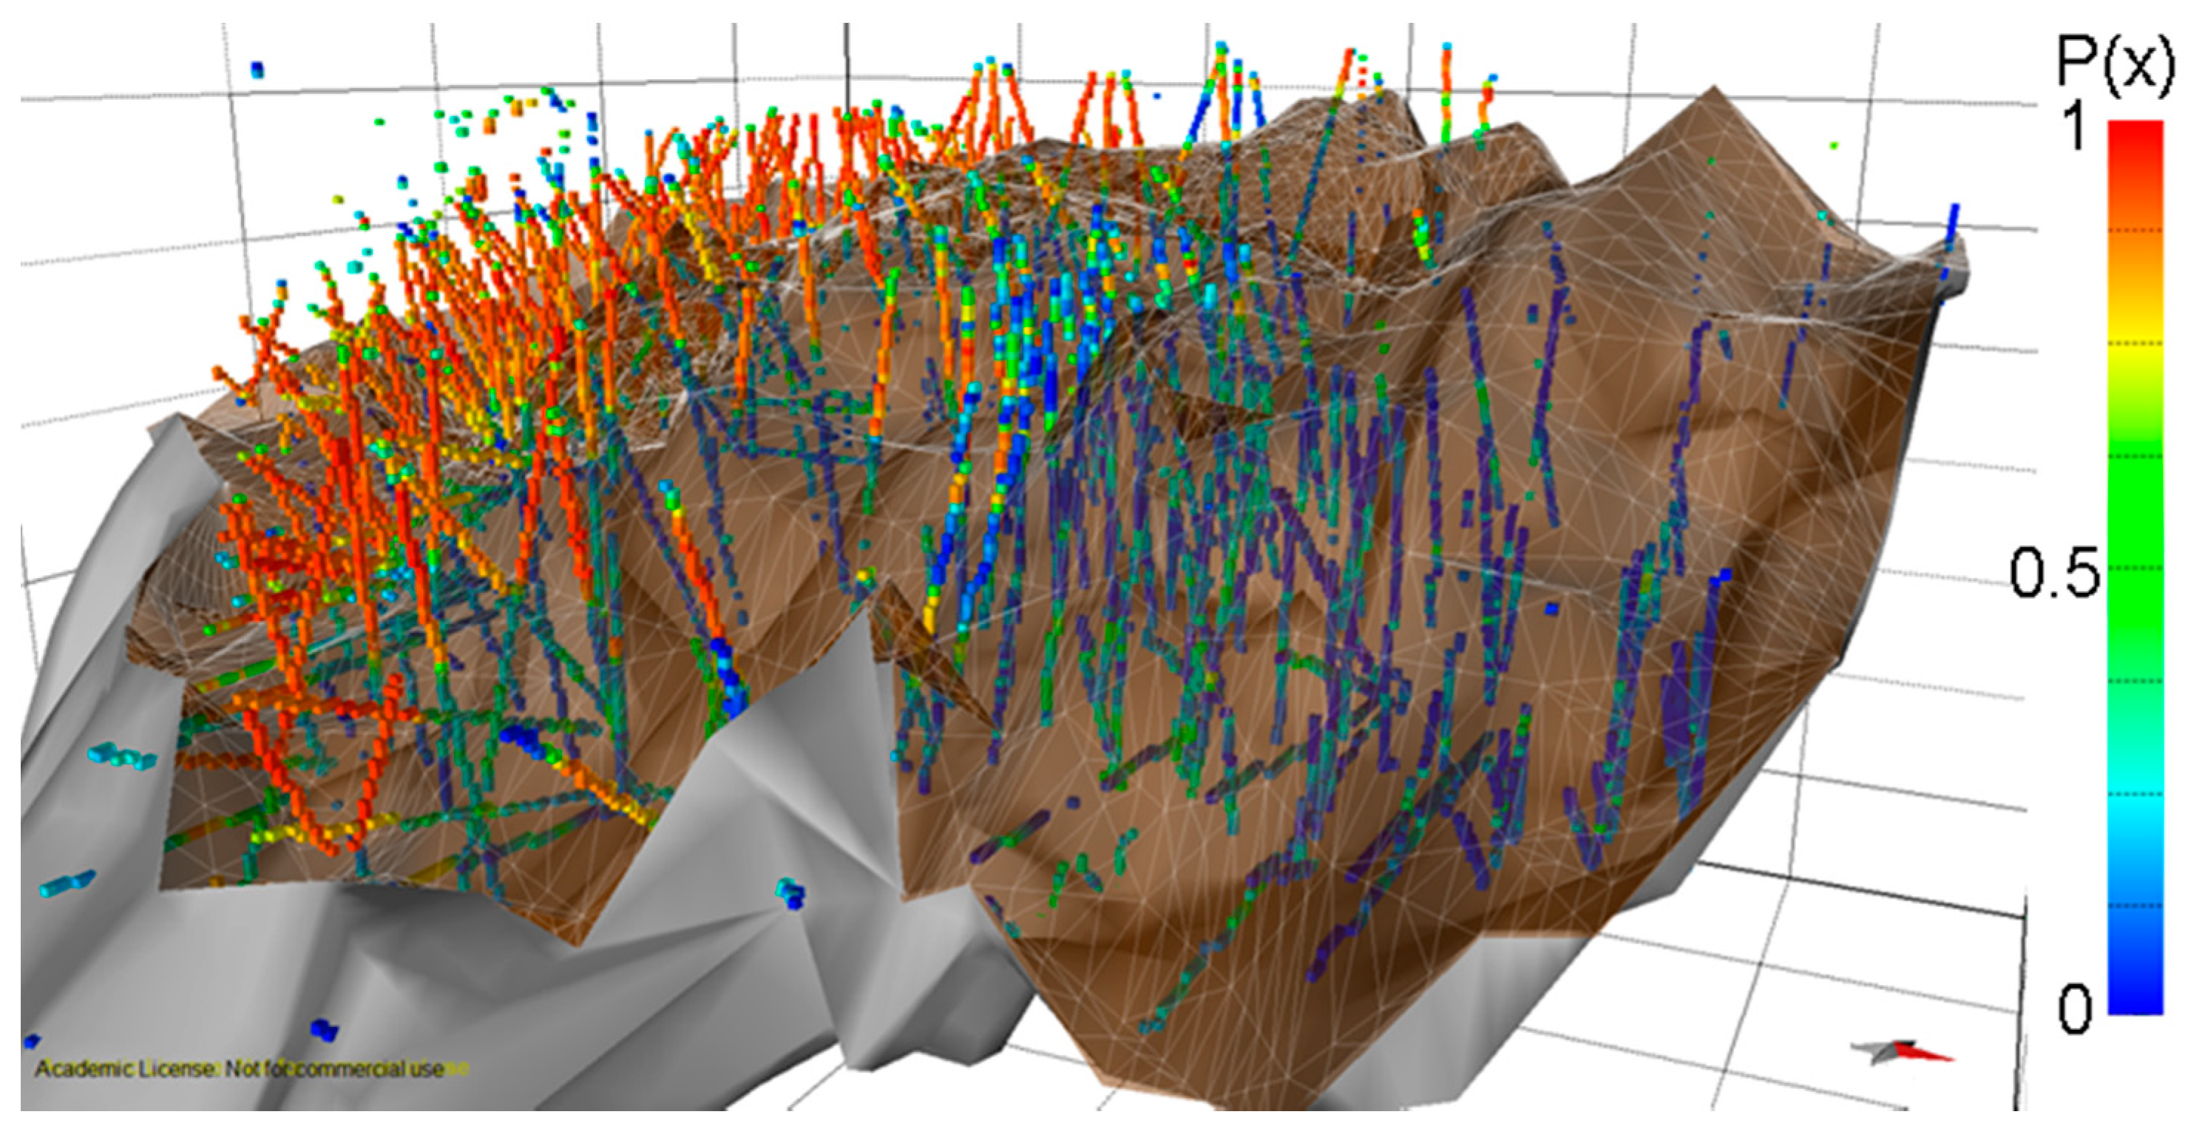
Zdraoj: Silva, D.; Almeida, J. Geostatistical Methodology to Characterize Volcanogenic Massive and Stockwork Ore Deposits. Minerals 2017, 7, 238. https://doi.org/10.3390/min7120238

Slide 10
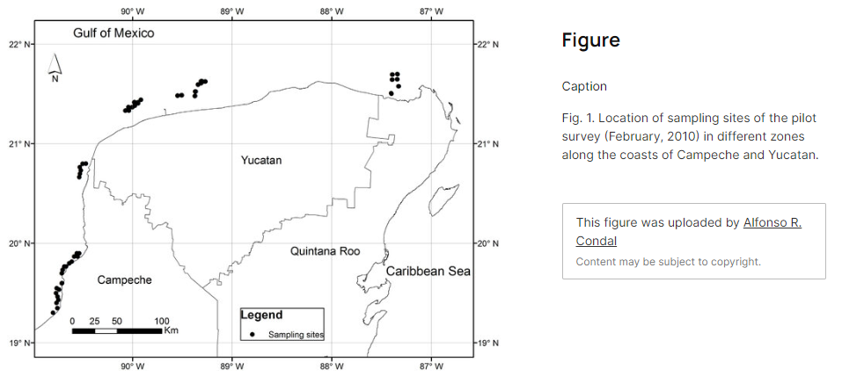
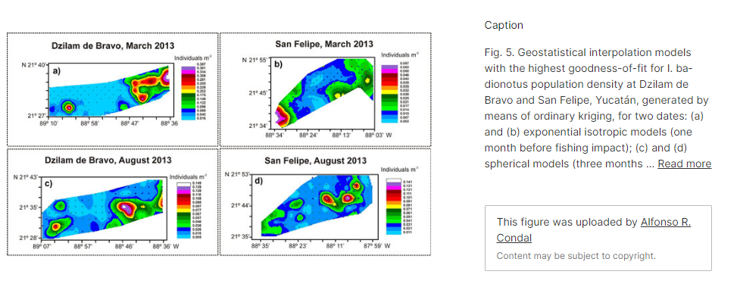
Zdroj: Hernandez, Alvaro & Condal, Alfonso & Poot-Salazar, A. & Espinoza-Méndez, J.C.. (2015). Geostatistical analysis and spatial modeling of population density forthe sea cucumbers Isostichopus badionotus and Holothuria floridana onthe Yucatan Peninsula, Mexico. Fisheries Research. 172. 114-124. 10.1016/j.fishres.2015.07.005.

Slide 11
Interpolace
Interpolace je matematická metoda, která slouží k odhadu hodnot mezi známými datovými body nebo hodnotami.
Interpolace je široce využívána v různých oblastech, jako je matematické modelování, počítačové grafiky, geografické informační systémy, meteorologie, fyzika, ekonomie a mnoho dalších. Pomocí interpolace je možné přiblížit a analyzovat data, která nejsou dostupná nebo jsou chybějící, a umožňuje nám vyvozovat závěry o neznámých hodnotách mezi existujícími daty.
Prostorová interpolace je specifický typ interpolace, který se používá k odhadu hodnot prostorově rozložených dat. Zatímco klasická interpolace se zabývá odhadem hodnot mezi dvěma nebo více jednorozměrnými body, prostorová interpolace se zaměřuje na odhad hodnot v různých bodových polohách v trojrozměrném prostoru.

Slide 12
Extrapolace
Extrapolace hodnot je proces, který se používá k předpovídání hodnot mimo rozsah dostupných dat na základě známých datových bodů. Na rozdíl od interpolace, která se zabývá odhadem hodnot mezi existujícími daty, extrapolace se snaží odhadnout hodnoty mimo tento rozsah.
Při extrapolaci je důležité mít na paměti, že predikce mimo dostupné datové body může být spojená s vyšším stupněm nejistoty. Existuje riziko, že extrapolace může produkovat nepřesné výsledky, zejména pokud jsou podmínky nebo faktory ovlivňující data mimo rozsah dostupných dat odlišné. Proto je důležité být opatrný při používání extrapolace a přihlížet ke kontextu a povaze dat.

Slide 13
Metodologie prostorové analýzy
Explorační analýza dat
Popisná statistika
Histogram
QQ graf
Data
Gaussova distribuce
Trend
Transformace dat
Experimentální semivariogram
Parametry
Anizotropie
Odstranění trendu
Semivariační mrak
Izotropie
Elipsa anizotropie
Model semivariogramu
Sférický
Exponenciální
Gaussovský
Práh
Dosah
Rozptyl
Křížová validace
Histogram
Rozptylogram
Chyby
Predikce chyb
Interpolační metoda
Volba metody
Krigování
Mapa
Mapa chyb

Slide 14
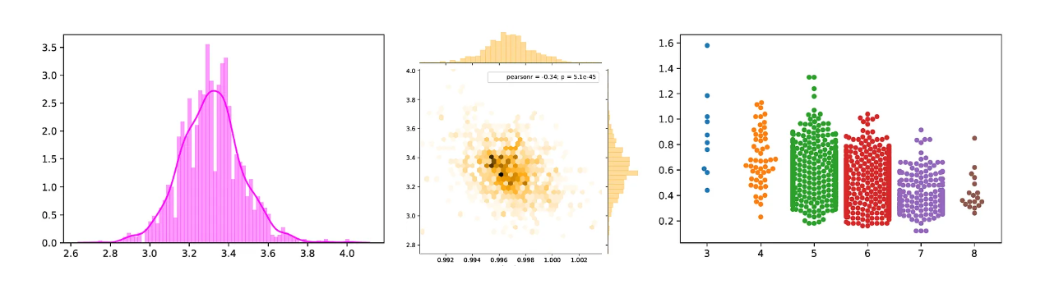
Explorační analýza dat
Explorační analýza dat (EDA) je proces zkoumání a vizualizace dat s cílem odhalit jejich vlastnosti, vztahy a rozdělení.
EDA obvykle začíná popisem dat, což může zahrnovat statistické charakteristiky jako průměr, medián, rozptyl a kvartily. Poté se provádí vizualizace dat, aby se získala představa o jejich rozdělení, vztazích a extrémech.
Zdroj: https://towardsdatascience.com/exploratory-data-analysis-8fc1cb20fd15

Slide 15
Histogram
Histogram je typ grafu, který se používá k vizualizaci rozdělení dat. Histogram zobrazuje frekvenci výskytu hodnot v určitém intervalu. Osa x v histogramu představuje hodnoty, které se mohou vyskytnout v datech, a osa y představuje počet výskytů hodnot v každém intervalu.
Histogramy jsou obvykle konstruovány tak, že se rozsah hodnot, který se může vyskytnout v datech, rozdělí do několika intervalů. Intervaly mají obvykle stejnou šířku, ale mohou se také měnit podle konkrétních potřeb.
Poté se počítá počet hodnot, které spadají do každého intervalu, a tento počet se zobrazuje na ose y jako výška sloupce.

Slide 16
Krabicový graf
Krabicový graf (též označován jako boxplot nebo diagram krabicového grafu) je druh statistického grafu, který slouží k vizualizaci rozložení dat. Krabicový graf zobrazuje pět statistických charakteristik datové sady: medián, kvartily (Q1 a Q3) a minimum a maximum. Tyto charakteristiky jsou zobrazeny v jednom grafu pomocí krabic a vodorovné čáry.
Krabicový graf je tvořen krabicí (box), která zahrnuje interkvartilové rozpětí (IQR), které je definováno jako rozdíl mezi třetím a prvním kvartilem (Q3 - Q1). Vodorovná čára uvnitř krabice reprezentuje medián a vodorovné úsečky (označované jako "vousy") spojují krabici s minimum a maximem. Pokud jsou některá data považována za odlehlá, jsou zobrazena jako samostatné body.

Slide 17
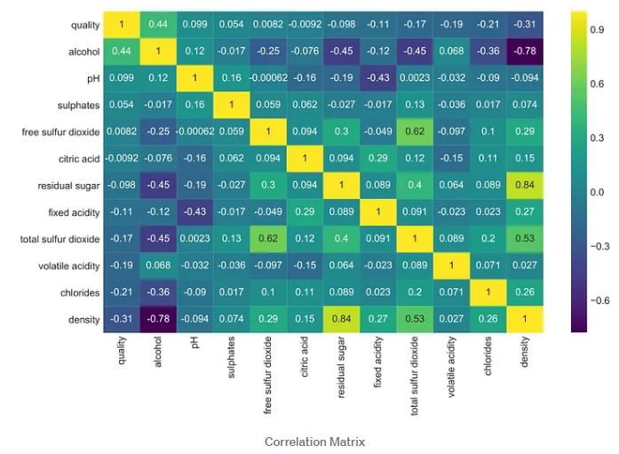
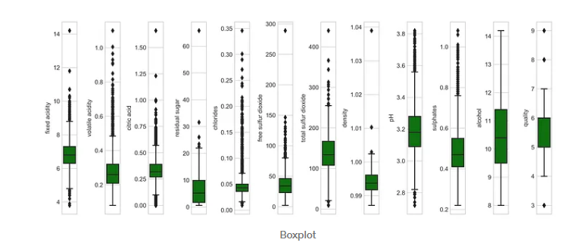
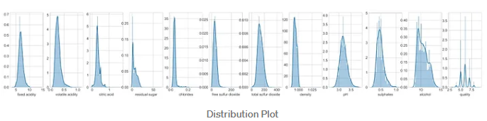
Zdroj: https://towardsdatascience.com/exploratory-data-analysis-8fc1cb20fd15

Slide 18
Kvantil-kvantilový graf (QQ graf)
QQ graf (quantile-quantile graf) je statistický graf používaný k vizuálnímu porovnání pravděpodobnostního rozdělení náhodné proměnné s normálním rozdělením. Graf zobrazuje kvantily porovnávaného rozdělení na x-ové ose a kvantily normálního rozdělení na y-ové ose.
Pro vytvoření QQ grafu se nejprve určí kvantily porovnávaného rozdělení a normálního rozdělení. Poté jsou body grafu vytvořeny tak, že každý bod reprezentuje odpovídající kvantil porovnávaného rozdělení na x-ové ose a odpovídající kvantil normálního rozdělení na y-ové ose. Pokud jsou obě rozdělení normální, body by měly následovat diagonální čáru.
QQ grafy jsou užitečné nástroje pro diagnostiku a vizualizaci, zda je daná náhodná proměnná aproximována normálním rozdělením. Pokud jsou body na grafu blíže diagonále, naznačuje to, že náhodná proměnná je dobře aproximována normálním rozdělením. Pokud jsou body vzdálenější od diagonály, mohou naznačovat, že rozdělení náhodné proměnné se výrazně liší od normálního rozdělení.

Slide 19
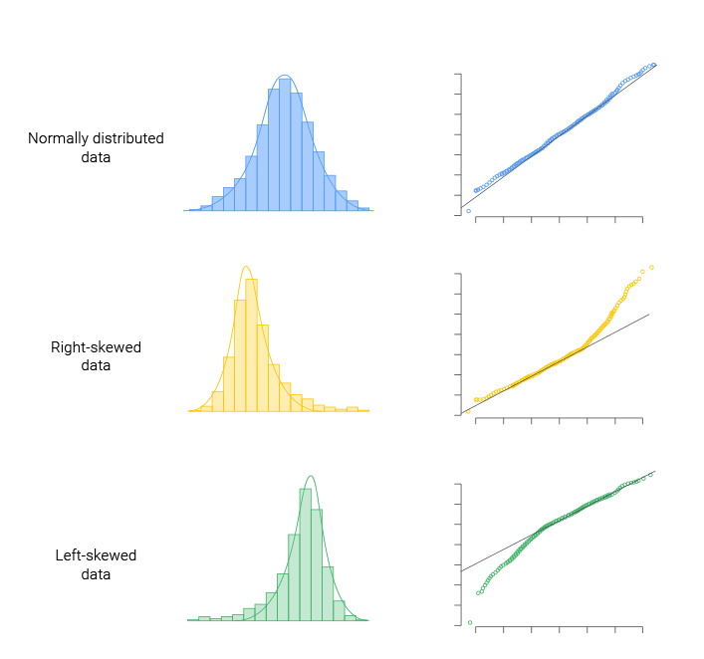
Zdroj: https://www.learnbyexample.org/r-quantile-quantile-qq-plot-base-graph/

Slide 20
Průzkumová analýza prostorových dat
Exploratory Spatial Data Analysis (ESDA)
Průzkumová analýza prostorových dat je proces zkoumání a analyzování prostorových vzorců, trendů a vztahů v rámci geografických dat. Tato analýza se zaměřuje na pochopení distribuce a charakteristik dat ve vztahu k jejich prostorovému umístění.
Průzkumová analýza prostorových dat zahrnuje několik technik a metod, které umožňují identifikovat a interpretovat vzorce v datech. Některé z nejčastěji používaných metod jsou:
  EDA: Zahrnuje výpočet statistických měr, jako jsou průměr, medián, rozptyl, korelace atd., pro prostorová data. Vykreslení grafů. Pomáhá získat základní přehled o charakteristikách dat a jejich prostorovém rozložení.
  Vykreslení hodnot v mapě, detekce shluků, odlehlých či extrémních hodnot.
  Analýza trendu.

Slide 21
Průzkumová analýza prostorových dat
  Heatmapy: Vytvářejí vizuální zobrazení hustoty nebo koncentrace dat v prostoru pomocí barevných škál. Heatmapy pomáhají identifikovat oblasti s vysokou nebo nízkou hodnotou a odhalovat vzorce koncentrace nebo rozptýlení dat.
  Kernelová hustota: Metoda vytváření hladkého povrchu, který znázorňuje koncentraci bodů nebo hodnot v prostoru. Pomocí kernelové hustoty lze identifikovat oblasti s vysokou hustotou dat.
  Clusterová analýza: Identifikuje shluky nebo skupiny podobných prvků v prostoru. Tato analýza pomáhá najít oblasti s podobnými vlastnostmi a vzory.
  Regresní analýza: Studuje vztah mezi závislou proměnnou a jednou nebo více nezávislými proměnnými s ohledem na jejich prostorovou distribuci. Regresní analýza pomáhá pochopit, jak se změny v jedné proměnné odrážejí na změnách v prostoru.
  Geografická váha: Zohledňuje prostorové vztahy mezi body nebo oblastmi při výpočtu statistických měr. Pomáhá určit, zda jsou hodnoty v prostoru závislé na okolních hodnotách.

Slide 22
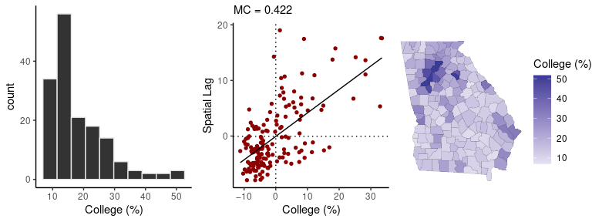
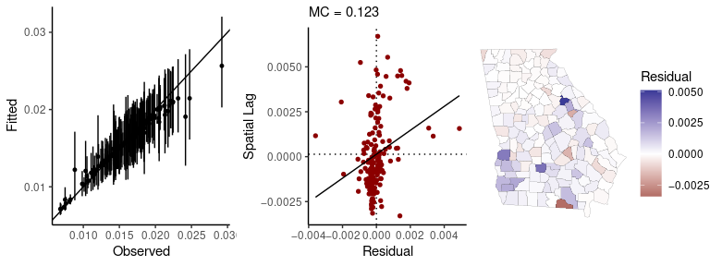
Zdroj: https://cran.r-project.org/web/packages/geostan/vignettes/measuring-sa.html

Slide 23
Náhodná veličina
Náhodná veličina je matematický koncept, který popisuje vlastnosti nejistoty a variability v rámci procesů nebo experimentů. Jedná se o veličinu, jejíž hodnota závisí na náhodných jevech nebo podmínkách.
Náhodné veličiny mohou být diskrétní nebo spojité. Diskrétní náhodné veličiny nabývají hodnot ze spočetného počtu možností (např. počet hlav při hodu mincí), zatímco spojité náhodné veličiny nabývají hodnot z nekonečného počtu možností (např. výška studentů ve třídě).

Slide 24
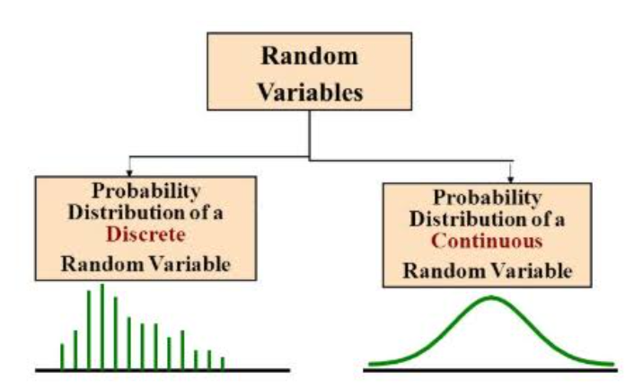
Zdroj: https://prwatech.in/blog/data-science/random-variable-tutorial/

Slide 25
Diskrétní náhodná veličina
V statistice je diskrétní náhodná veličina taková, která může nabývat pouze konečného nebo spočetného počtu hodnot. Každá hodnota diskrétní náhodné veličiny má určitou pravděpodobnost při výskytu.
Diskrétní náhodné veličiny se často používají k popisu jevů, které jsou kategorické nebo počtové. Například počet úspěchů v sérii hodů mincí, počet žáků ve třídě s určitým průměrem věku, počet prodejů v průběhu dne, počet bodů dosažených hráčem ve hře, atd.
Diskrétní náhodné veličiny se často analyzují pomocí statistických metod, jako je odhad parametrů, testování hypotéz, regrese, nebo konstrukce intervalů spolehlivosti. Tyto metody umožňují získání informací o pravděpodobnostním chování diskrétní náhodné veličiny a umožňují provádět inferenci na základě pozorovaných dat.

Slide 26
Spojitá náhodná veličina
V statistice je spojitá náhodná veličina taková, která může nabývat hodnot z nekonečného kontinua. Na rozdíl od diskrétních náhodných veličin, spojité náhodné veličiny mají pravděpodobnostní rozdělení definované pomocí hustoty pravděpodobnosti (probability density function, PDF), namísto pravděpodobnostní funkce.
Hustota pravděpodobnosti je funkce, která udává pravděpodobnost, že spojitá náhodná veličina bude nabývat hodnot v určitém intervalu. Její integrál přes určitý interval dává pravděpodobnost, že náhodná veličina padne do tohoto intervalu. Pro spojitou náhodnou veličinu je tedy pravděpodobnost, že náhodná veličina nabývá přesně jedné hodnoty, vždy rovna nule.

Slide 27
Pravděpodobnostní rozdělení
Pravděpodobnostní rozdělení je matematický model, který popisuje pravděpodobnostní chování náhodné veličiny. Určuje, jak jsou pravděpodobnosti přiřazeny různým hodnotám náhodné veličiny nebo intervalům hodnot.
Existuje mnoho různých pravděpodobnostních rozdělení, z nichž každé je vhodné pro modelování různých typů dat a jevů. Zde je několik příkladů nejznámějších pravděpodobnostních rozdělení:
  Normální (Gaussovo) rozdělení: Je symetrické a charakterizované svým středním hodnotou a standardní odchylkou. Používá se pro modelování mnoha přírodních jevů a je základem pro mnoho statistických metod.
  Binomické rozdělení: Používá se pro popis situací, kdy je možné dosáhnout dvou vzájemně vylučujících výsledků (např. úspěch/neúspěch, ano/ne), přičemž se zkoumá, kolikrát se výsledek úspěchu objeví v určitém počtu opakování.

Slide 28
Pravděpodobnostní rozdělení
  Poissonovo rozdělení: Používá se pro modelování počtu vzácných jevů, kde se zájem soustřeďuje na frekvenci výskytu v určitém časovém nebo prostorovém intervalu.
  Exponenciální rozdělení: Používá se pro modelování časových intervalů mezi událostmi, které se vyskytují nezávisle na sobě a s konstantní rychlostí.
  Rovnoměrné rozdělení: Každá hodnota v daném intervalu má stejnou pravděpodobnost výskytu. Používá se například pro modelování náhodného výběru z kontinuálního intervalu.

Slide 29
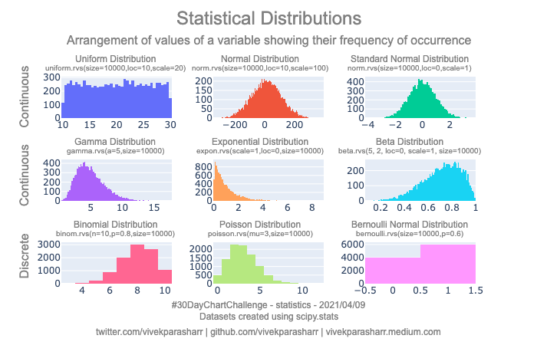
Zdroj: https://becominghuman.ai/statistical-distributions-533260f370f2

Slide 30
Kumulativní distribuční funkce
Kumulativní distribuční funkce (CDF) je matematická funkce, která popisuje pravděpodobnost, že náhodná proměnná X nabývá hodnoty menší nebo rovné konkrétnímu číslu x. V matematické notaci je CDF funkce F(x), která je definována jako:
F(x) = P(X ≤ x)
Tedy CDF F(x) přiřazuje každé hodnotě x pravděpodobnost, že náhodná proměnná X bude nabývat hodnoty menší nebo rovné x.
Kumulativní distribuční funkce je užitečná pro popis a analýzu náhodných proměnných.

Slide 31
Hustota rozdělení pravděpodobnosti
Hustota rozdělení pravděpodobnosti (PDF - probability density function) je funkce, která popisuje pravděpodobnost, že náhodná veličina nabývá určité hodnoty.
Pro spojité náhodné veličiny je hustota rozdělení pravděpodobnosti definována jako derivace kumulativní distribuční funkce (CDF - cumulative distribution function). Jinými slovy, pro spojité náhodné veličiny platí:
f(x) = dF(x)/dx
kde f(x) je hustota rozdělení pravděpodobnosti, F(x) je CDF a dF(x)/dx je derivace CDF.

Slide 32
Hustota rozdělení pravděpodobnosti
Hodnota hustoty rozdělení pravděpodobnosti f(x) v bodě x neudává pravděpodobnost, že náhodná veličina nabývá právě hodnoty x. Místo toho, pravděpodobnost, že náhodná veličina nabývá hodnoty v určitém intervalu [a, b], je dána integrálem z hustoty rozdělení pravděpodobnosti na tomto intervalu:
P(a <= X <= b) = ∫[a,b] f(x) dx
kde X je náhodná veličina.

Slide 33
Transformace dat do normálního rozdělení
Transformace dat do normálního rozdělení se používá v případech, kdy jsou data nesymetrická nebo mají odchylku od normálního rozdělení. Normální rozdělení je často používané v statistice kvůli svým dobrým vlastnostem a umožňuje aplikaci mnoha statistických metod, jako je t-test nebo analýza variance (ANOVA).

Slide 34
Transformace dat do normálního rozdělení
Existuje několik způsobů, jak transformovat data do normálního rozdělení. Nejčastěji používanými metodami jsou:
Logaritmická transformace: Pokud jsou data pozitivní a mají velký rozptyl, logaritmická transformace může pomoci převést data na normální rozdělení. Tato transformace často pomáhá s nesymetrickými daty.
Inverzní transformace: Inverzní transformace se používá pro data, která jsou v intervalu (0,1). Inverzní transformace zahrnuje aplikaci funkce inverzní distribuční funkce na původní data.
Box-Cox transformace: Box-Cox transformace je univerzální metoda pro transformaci dat na normální rozdělení. Tato transformace zahrnuje aplikaci exponenciální funkce s parametrem λ na původní data, kde hodnota λ se volí tak, aby byla dosažena co nejlepší aproximace normálního rozdělení.

Slide 35
Logaritmická transformace
Logaritmická transformace dat je statistická technika, která se používá k transformaci dat, která mají nerovnoměrné rozložení nebo velké rozptýlení. Logaritmická transformace se aplikuje na každou hodnotu datové sady a výsledkem je nová sada dat, která má logaritmické rozdělení.
Použití logaritmické transformace dat má několik výhod. Za prvé, logaritmická transformace může změnit nerovnoměrné rozložení dat na symetrické rozložení. Například, pokud máme datovou sadu, která obsahuje hodnoty mezi 0 a 1000, ale většina hodnot je mezi 0 a 10, pak logaritmická transformace může změnit tuto nerovnoměrnost na symetrické rozložení.
Za druhé, logaritmická transformace může snížit rozptyl dat. Například, pokud máme datovou sadu s hodnotami, které se výrazně liší v řádech velikosti, logaritmická transformace může změnit rozdíly mezi těmito hodnotami na relativní rozdíly, což snižuje rozptyl dat.

Slide 36
Box-cox transformace
Box-Coxova transformace se často používá při statistickém modelování a analýze dat, zejména v případech, kdy je vyžadováno předpokládání normality, například u lineárních regresních modelů. Transformací dat Box-Coxova transformace může pomoci zlepšit přesnost a platnost statistických analýz, které se spoléhají na předpoklad normality.
Je důležité si uvědomit, že Box-Coxova transformace není vždy nezbytná nebo vhodná pro všechny sady dat. Její použití závisí na konkrétních charakteristikách dat a cílech analýzy. Navíc interpretace výsledků získaných z transformovaných dat může vyžadovat úpravu pro zohlednění původního měřítka proměnné.

Slide 37
Zdroje literatury
Al-Mudhafar, Watheq. (2017). Multiple-Point Geostatistical Lithofacies Simulation of Fluvial Sand-Rich Depositional Environment: A Case Study From Zubair Formation/South Rumaila Oil Field. SPE Reservoir Evaluation & Engineering. 21. 39-53. 10.2118/187949-PA.
Dassou, E. , Ombolo, A. , Chouto, S. , Mboudou, G. , Essi, J. and Bineli, E. (2016) Trends and Geostatistical Interpolation of Spatio-Temporal Variability of Precipitation in Northern Cameroon. American Journal of Climate Change, 5, 229-244. doi: 10.4236/ajcc.2016.52020.
Hendl, J. Kvalitativní výzkum: základní teorie, metody a aplikace. Čtvrté, přepracované a rozšířené vydání. Praha: Portál, 2016. ISBN 978-80-262-0982-9.
Hernandez, Alvaro & Condal, Alfonso & Poot-Salazar, A. & Espinoza-Méndez, J.C.. (2015). Geostatistical analysis and spatial modeling of population density forthe sea cucumbers Isostichopus badionotus and Holothuria floridana onthe Yucatan Peninsula, Mexico. Fisheries Research. 172. 114-124. 10.1016/j.fishres.2015.07.005.
Isaaks, E.H. and Srivastava, R.M. (1989) An Introduction to Applied Geostatistics. Oxford University Press, Oxford, 561.
Matheron, G. (1962) “Traité de Géostatistique Appliquée”, Editions Technip-Paris, Tome 1, 333 p., Tome 2, 171 p.
Silva, D.; Almeida, J. Geostatistical Methodology to Characterize Volcanogenic Massive and Stockwork Ore Deposits. Minerals 2017, 7, 238. https://doi.org/10.3390/min7120238
Stresman, G., Giorgi, E., Baidjoe, A. et al. Impact of metric and sample size on determining malaria hotspot boundaries. Sci Rep 7, 45849 (2017). https://doi.org/10.1038/srep45849
Webster, R. and M. A. Oliver. Geostatistics for environmental scientists. 2nd ed. Chichester: John Wiley & Sons, 2007. xii, 315. ISBN 9780470028582.

Slide 38
Děkuji za pozornost
lucie.orlikova@vsb.cz
Transformace formy a obsahu vysokoškolského vzdělávání na VŠB-TUO
NPO_VŠB-TUO_MSMT-16605/2022

